Slide 1
MESLEKİ YABANCI DİL I
Dr. Öğr. Üyesi Naciye Sündüz OĞUZ

Slide 2
Rheumatics : Romatizma
She has been suffering from rheumatism for a long time.
Lung cancer: akciğer kanseri
She got lung cancer
Malaria: sıtma
Malaria is a disease that causes fever and chills (titreme).
Measles: kızamık
How is measles transmitted (bulaşmak)?
Food poisoning: Gıda zehirlenmesi
Thousands of people got food poisoning

Slide 3
Stroke: Felç
High blood pressure sometimes causes a stroke.
Chicken pox: Suçiçeği
The doctor is examining a child with chicken pox at the moment.
Tetanus: Tetanoz
This vaccine protects the body against tetanus.
Typhoid: Tifo
Contaminated water sources usually spread typhoid.
Typhus: Tifüs
Antibiotics treat typhus effectively.

Slide 4
Migraine: migren
This new pill relieves severe migraine pain quickly.
Miscarriage: düşük yapma
Some chronic diseases increase the risk of miscarriage.
Mumps: Kabakulak
Mumps usually targets young children.
Anemia: Kansızlık
The patient is taking iron supplements for anemia nowadays.
Ulcers: Ülser
This syrup protects the stomach against ulcers.

Slide 5
Fever / temperature: ateş / ateşlenmek.
This pediatric syrup lowers high fever in ten minutes.
Cold: üşütmek
People usually take vitamin C supplements to prevent a cold.
Cough: öksürük
This herbal medicine treats a chronic cough effectively.
Virus: virüs
Antibiotics do not destroy a virus; they only work against bacteria.
Pneumonia: Zatürre
This strong antibiotic cures severe cases of pneumonia.

Slide 6
Infection: enfeksiyon
The doctors were investigating the source of the serious infection all week.
Rash: kızarıklık
While the medical representative was explaining the side effects, a red rash was forming on the patient's skin.
Insect bite: sinek / böcek ısırması
The pharmacist was recommending an effective cream while the mother was complaining about the insect bite.
Sunburn: güneş yanığı
A lot of tourists were applying this cooling gel because they were suffering from severe sunburn.
Stiff neck: boynu tutulmak
The patient wasn't sleeping well last night because he was experiencing a painful stiff neck.

Slide 7
Disorder: Bozukluk
The patient has a sleep disorder.
Condition: Durum
Her condition is stable now.
Symptom: Belirti
Fever is a common symptom of infection.
Diagnosis: Teşhis
The doctor made a diagnosis after the test.
Treatment: Tedavi
The treatment lasted for two weeks.

Slide 8
Reading Text 1
Last month, Ms. Yeşil, a medical representative, introduced (Tanıtmak, piyasaya sunmak) a new antibiotic to healthcare professionals. First, she scheduled (Toplantı planlamak / randevulaşmak) a meeting with the head doctor of the department. During her visit, she gave a professional presentation about the drug's safety profile and efficacy. She explained how scientists developed the active ingredient in a European laboratory two years ago.

Slide 9
Reading Text 1
She also shared the results of the clinical trials (Klinik araştırmalar / denemeler) with the doctors. The clinical data proved (Kanıtlamak) that the medicine cured (Tedavi etmek, iyileştirmek) the infection quickly and didn't cause severe side effects (Şiddetli yan etkiler). Many doctors asked questions about patient compliance and dosage forms. Ms. Yeşil answered all the technical questions successfully because she prepared well before the meeting. At the end of the day, the hospital ordered (Sipariş etmek) 500 boxes of the new antibiotic.

Slide 10
Reading Text 2
A: Hello. Please sit down. Why are you here today?
B: Hello. I am sick. I have a bad headache. My throat is sore, too.
A: Do you have a fever?
B: Yes. My temperature is 38.5 degrees.
A: Okay. I will check your blood pressure now. (She checks it.) It is fine. Now, open your mouth. Say "Ah."
B: Ahhh...
A: Your throat is very red. Did you take medicine?
B: Yes, I took paracetamol for my head.
A: Alright. The doctor will come soon. Please wait here.
B: Thank you.

Slide 11
Reading Text 2
Doctor: Good morning. What seems to be the problem?
Patient: Good morning, doctor. I’ve been having a headache for the past three days.
Doctor: I see. Is the pain constant or does it come and go?(aralıklı)
Patient: It comes and goes, but sometimes it's really strong.
Doctor: Do you have any other symptoms? Like fever, nausea (bulantı), or dizziness(baş dönmesi)?
Patient: Yes, I’ve also felt a little dizzy and nauseous.
Doctor: Have you taken any medication for it?
Patient: Just a painkiller, but it didn’t help much.
Doctor: Alright. I’ll need to check your blood pressure and maybe run a few tests.
Patient: Okay, thank you.

Slide 12
THE PAST SIMPLE TENSE (GEÇMİŞ ZAMAN) & MEDICAL CONTEXT
Geçmiş Zaman; geçmişte belirli bir zamanda başlamış ve tamamen bitmiş eylemleri, tıbbi buluşları, tamamlanmış klinik deneyleri, geçmiş dönem satış raporlarını veya bir hastanın geçmiş tıbbi geçmişini (medical history / anamnez) anlatırken kullanılır.
Tıbbi tanıtım ve pazarlamada; bir ilacın geçen yılki satış başarılarını, tamamlanmış faz testlerini veya tıbbın dönüm noktası olan keşifleri ifade ederken bu zamana başvururuz.

Slide 13
FORMATION (YAPI)
Geçmiş zamanda cümle kurarken fiiller Düzenli (Regular) ve Düzensiz (Irregular) olarak ikiye ayrılır.
A) Positive Sentences (Olumlu Cümleler)Geniş zamandaki gibi özne ayrımı yoktur. Bütün öznelerde (I, You, He, She, It, We, They) fiilin geçmiş zaman hali (2. Hali) kullanılır.
Regular Verbs (Düzenli Fiiller): Fiilin sonuna "-ed", "-d" veya "-ied" takısı gelir.
Discover →Discovered (Keşfetti) Test → Tested (Test etti)
Irregular Verbs (Düzensiz Fiiller): Tamamen değişirler, ezberlenmesi gerekir (Fiillerin 2. hali).
Take → Took (Aldı) Find → Found (Buldu)

Slide 14
Medical Examples (Tıbbi Örnekler)
Alexander Fleming discovered penicillin in 1928. (Alexander Fleming 1928'de penisilini keşfetti.) → Düzenli fiil.
The laboratory tested the vaccine on 2000 volunteers last year. (Laboratuvar, aşıyı geçen yıl 2000 gönüllü üzerinde test etti.) → Düzenli fiil.
The patient took the first dose at 09:00 AM. (Hasta ilk dozu sabah 09:00'da aldı.) → Düzensiz fiil (take → took).
Our company launched this cardiovascular drug two years ago. (Şirketimiz bu kardiyovasküler ilacı iki yıl önce piyasaya sürdü.) → Düzenli fiil.

Slide 15
B) Negative Sentences (Olumsuz Cümleler)
Geçmiş zamanda olumsuz cümle yaparken tüm öznelerden sonra "did not" (didn't) yardımcı fiili getirilir. Yardımcı fiil geldikten sonra fiil yalın (1. Hali) haline geri döner.
Subject (Özne) + didn't + Fiil (Yalın - 1. Hali)

Slide 16
Medical Examples (Tıbbi Örnekler)
The drug didn't cause any allergic reactions during the trials. (İlaç, denemeler sırasında herhangi bir alerjik reaksiyona neden olmadı.) →"Didn't" olduğu için "caused" değil, "cause" kullandık.
The hospital didn't accept the new medical devices due to structural damage. (Hastane, yapısal hasar nedeniyle yeni tıbbi cihazları kabul etmedi.)
I didn't meet the head doctor yesterday; he was in surgery. (Dün başhekimle görüşmedim; ameliyattaydı.)

Slide 17
C) Yes/No Questions
Soru oluştururken "Did" yardımcı fiili cümlenin en başına (öznenin önüne) gelir. Fiil yine yalın (1. Hali) olarak kalır.
Did + Subject (Özne) + Fiil (Yalın - 1. Hali)?

Slide 18
Medical Examples (Tıbbi Örnekler)
Did you submit the monthly sales report to the product manager? (Aylık satış raporunu ürün müdürüne sundun mu?)
Did the patient complain about any side effects? (Hasta herhangi bir yan etki hakkında şikayette bulundu mu?)
Did the active ingredient destroy the cancer cells? (Etken madde kanser hücrelerini yok etti mi?)

Slide 19
"WH- QUESTIONS" IN PAST SIMPLE
Geçmişte tamamlanmış bir klinik sürecin detaylarını veya pazarlama verilerini sorgulamak için soru yapısının başına "Wh-" kelimesi getirilir.
Wh- + Did + Subject + Özne + Verb (Yalın - 1. Hali) + ….. ?
What side effects did the volunteers report?(Gönüllüler hangi yan etkileri bildirdi?)
When did you visit the pediatricians at the State Hospital?(Devlet Hastanesindeki çocuk doktorlarını ne zaman ziyaret ettin?)
How many boxes did the pharmacy order last month?(Eczane geçen ay kaç kutu sipariş etti?)

Slide 20
COMMON TIME EXPRESSIONS (ZAMAN ZARFLARI)
Geçmiş zaman cümlelerinde eylemin bittiğini gösteren şu zaman zarfları sıkça kullanılır:
Yesterday: Dün
Last week / Last month / Last year: Geçen hafta / Geçen ay / Geçen yıl
ago (two days ago, 5 years ago): ... önce (iki gün önce, 5 yıl önce)
In + Geçmiş Yıl (In 1995, in 2020): ... yılında

Slide 21
Irregular Verbs

Slide 22
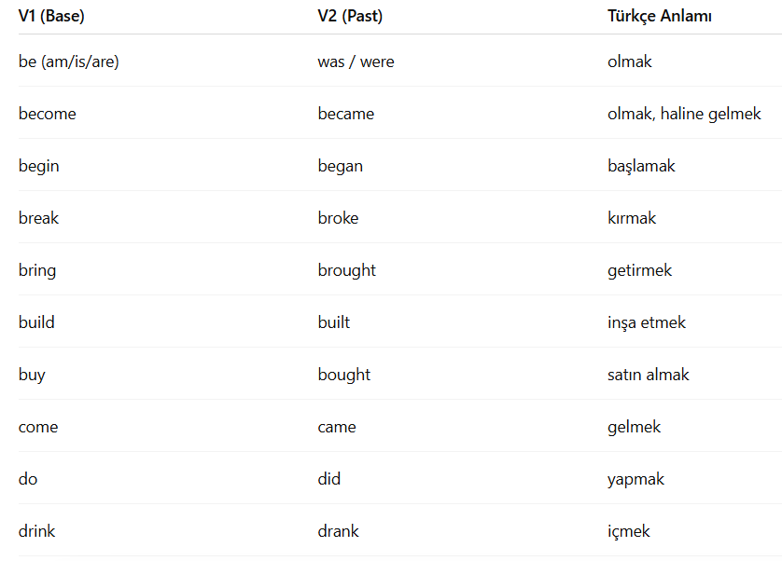

Slide 23
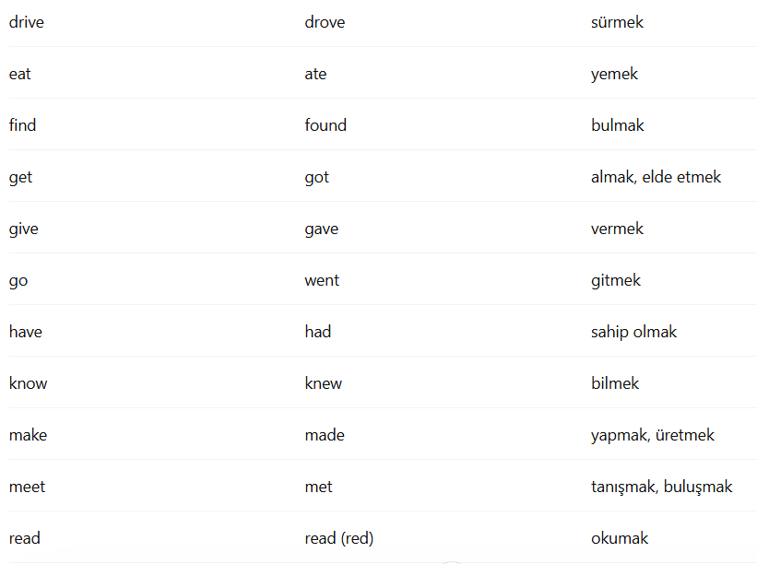

Slide 24
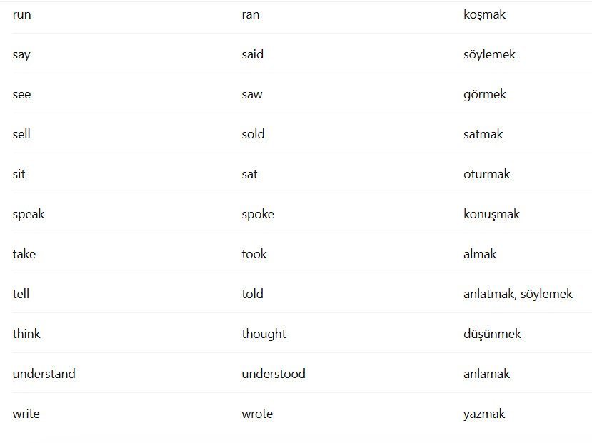

Slide 25
İngilizce'den Türkçe'ye Çeviriniz
The marketing team analyzed the competitor's prices two weeks ago.
Çeviri: Pazarlama ekibi, iki hafta önce rakibin fiyatlarını analiz etti.
Why did the doctor stop the patient's treatment yesterday?
Çeviri: Doktor dün hastanın tedavisini neden durdurdu?
The medical representative didn't give a presentation to the pharmacists last Friday.
Çeviri: Tıbbi temsilci, geçen Cuma eczacılara sunum yapmadı.

Slide 26
Türkçe'den İngilizce'ye Çeviriniz
Bilim insanları yeni etken maddeyi laboratuvarda başarıyla geliştirdi.
Çeviri: Scientists successfully developed the new active ingredient in the laboratory.
Geçen yıl hangi hastaneler bizim tıbbi cihazlarımızı satın aldı?
Çeviri: Which hospitals bought our medical devices last year?
Firma, ilacın yan etkilerini prospektüste belirtmedi.
Çeviri: The company didn't state the side effects of the drug in the prospectus.

Slide 27
Kaynaklar
Hoşten, G. (2022). Medical English (2. baskı). Ankara: Nobel Tıp Kitabevi.
Oğuz, E.O. (2024). Tıbbi İngilizce Ders Kitabı. İstanbul: Nobel Tıp Kitabevi.
Çakırer, M. A. (2023). Meslek Yüksek Okulları İçin Mesleki İngilizce Business English: Ders Notları. Bursa: Ekin Basım Yayın.
Raymond, M. (2019). English grammar in use. Cambrige.

